Slide 1




TẬP ĐỌC 4
Ở Vương quốc Tương Lai

Slide 2





KHỞI ĐỘNG

Slide 3



Anh chiến sĩ nghĩ tới trung thu và các em nhỏ vào thời điểm nào ?
Vào thời điểm anh đứng gác ở trại trong đêm trăng trung thu độc lập đầu tiên.

Slide 4



Nội dung của bài Trung thu độc lập là gì?

Slide 5

Nội dung
Bài văn nói lên tình yêu thương các em nhỏ của anh chiến sĩ, mơ ước của anh về tương lai của các em trong đêm trung thu độc lập đầu tiên của đất nước.

Slide 6
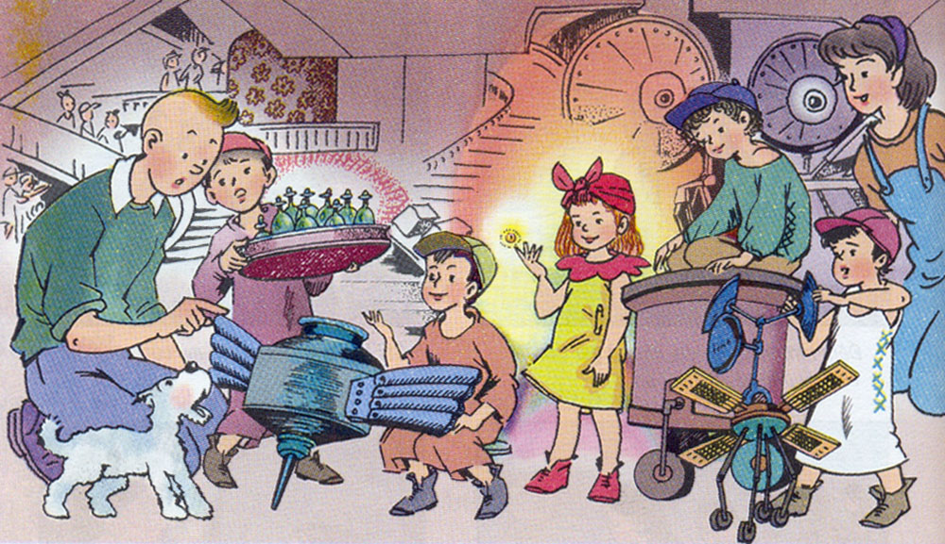
Tranh vẽ cảnh gì ?

Slide 7
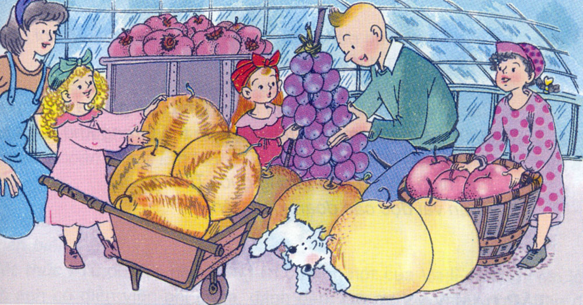

Slide 8
Thứ tư, ngày 20 tháng 10 năm 2021
Tập đọc
Ở Vương quốc Tương Lai
Mát-téc-lích

Slide 9

“Con chim xanh” là vở kịch thần thoại dàn dựng từ kịch bản của nhà văn người Bỉ Maurice Maeterlinck viết về cuộc hành trình của hai bạn nhỏ, là anh trai và em gái con của một người thợ rừng nghèo khổ, đi tìm kiếm Con chim xanh – được biết đến là sứ giả của hạnh phúc mang về chữa bệnh cho một em bé hàng xóm. Cuộc hành trình của hai bạn nhỏ diễn ra trong một thế giới kỳ diệu mộng tưởng cùng những thử thách hiểm nguy. Vở diễn mang đến cho các em nhỏ những cảm nhận sâu sắc về giá trị của hạnh phúc, tình bạn và lòng nhân ái.

Slide 10
Vở kịch kể về hai bạn nhỏ Tin-tin và
Mi-tin đã được bà tiên giúp đỡ, vượt qua nhiều thử thách, đến nhiều nơi để tìm con chim xanh về chữa bệnh cho bạn hàng xóm.
Đọc thầm 4 dòng mở đầu vở kịch và trả lời câu hỏi:
Nội dung của vở kịch là gì ?

Slide 11
TRONG CÔNG XƯỞNG XANH
Tin-tin: - Cậu đang làm gì với đôi cánh xanh ấy?
Em bé thứ nhất: - Mình sẽ dùng nó vào việc sáng chế trên trái đất.
Tin-tin: - Cậu sáng chế cái gì?
Em bé thứ nhất: - Khi nào ra đời, mình sẽ chế ra một vật làm cho con người hạnh phúc.
Mi-tin: - Vật đó ăn ngon chứ? Nó có ồn ào không?
Em bé thứ nhất: - Không đâu, chẳng ồn ào gì cả. Mình chế sắp xong rồi, cậu có muốn xem không?
Tin-tin: - Có chứ! Nó đâu?
Em bé thứ hai: - Cậu có muốn xem vật mình sáng chế không?
Tin-tin: - Có chứ, cái gì đấy?

Slide 12
Em bé thứ hai: - Có ba mươi vị thuốc trường sinh kia, trong những chiếc lọ xanh.
Em bé thứ ba: - (Từ trong đám đông đi ra) Mình mang đến một thứ ánh sáng mà chưa ai biết cả (Em bé tỏa ra một thứ ánh sáng lạ thường). Thật là kì lạ phải không?
Em bé thứ tư: - (Kéo tay Tin-tin) Cậu lại đây xem cái máy của mình, nó biết bay trên không như một con chim.
Em bé thứ năm: - Hãy lại xem cái máy của mình đã. Nó biết dò tìm những kho báu còn giấu kín trên mặt trăng.

Slide 13
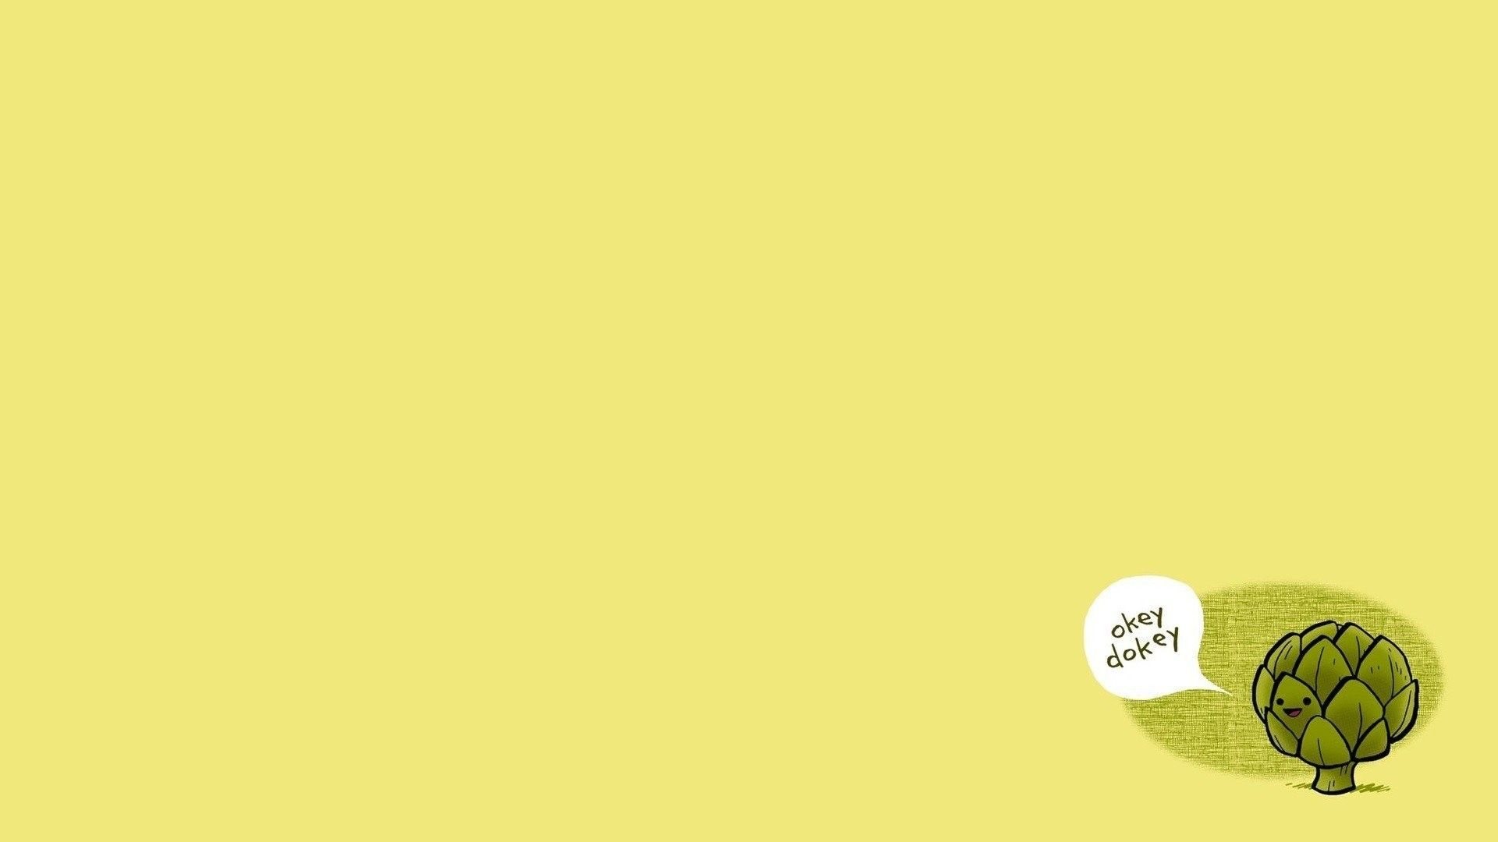
Màn 1 có thể chia làm mấy đoạn?
Màn này chia thành 3 đoạn:
Đoạn 1: Lời thoại của Tin-tin với em bé thứ nhất.
Đoạn 2: Lời thoại của Mi-tin và Tin-tin với em bé thứ nhất và em bé thứ hai.
-Đoạn 3: Lời thoại của em bé thứ ba, em bé thứ tư và em bé thứ năm.

Slide 14


Đọc nối tiếp đoạn lần 1
( 3 HS đọc)

Slide 15

Luyện đọc
Từ khó: Sáng chế, trường sinh, toả ra, Tin- tin, Mi- tin …
Tin – tin // - Cậu đang làm gì với đôi cánh xanh ấy? Em bé thứ nhất // - Mình sẽ dùng nó vào việc sáng chế trên trái đất.

Slide 16
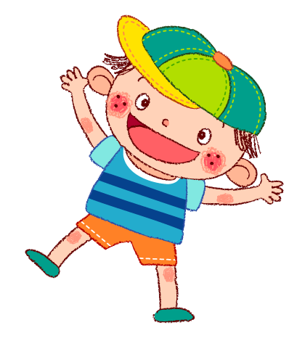

Đọc nối tiếp đoạn lần 2
( 3 HS đọc)

Slide 17
* Giải nghĩa từ:
- Thuốc trường sinh: loại thuốc uống vào sẽ sống lâu.

Slide 18
GV đọc mẫu

Slide 19

Lưu ý đọc bài
Toàn đoạn đọc với giọng hồn nhiên, thể hiện tâm trạng háo hức của Tin-tin và Mi-tin.
Lời của các em bé tự tin, tự hào.
Thay giọng của từng nhân vật.

Slide 20

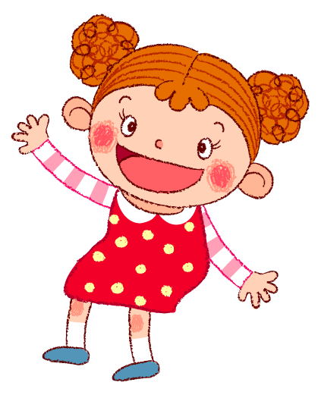
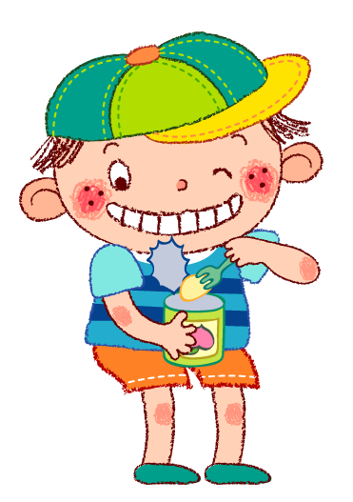

2. Tìm hiểu màn 1:

Slide 21
Tin-tin
Mi-tin
Em bé thứ nhất
Quan sát hình và giới thiệu từng nhân vật có mặt trong màn 1.
Em bé thứ năm
Em bé thứ hai
Em bé thứ ba
Em bé thứ tư

Slide 22

Câu chuyện diễn ra ở đâu?
Câu chuyện diễn ra ở trong công xưởng xanh.

Slide 23

Tin-tin và Mi-tin đến đâu và gặp những ai?
Hai bạn đến Vương quốc Tương Lai và trò chuyện với những bạn nhỏ sắp ra đời.

Slide 24
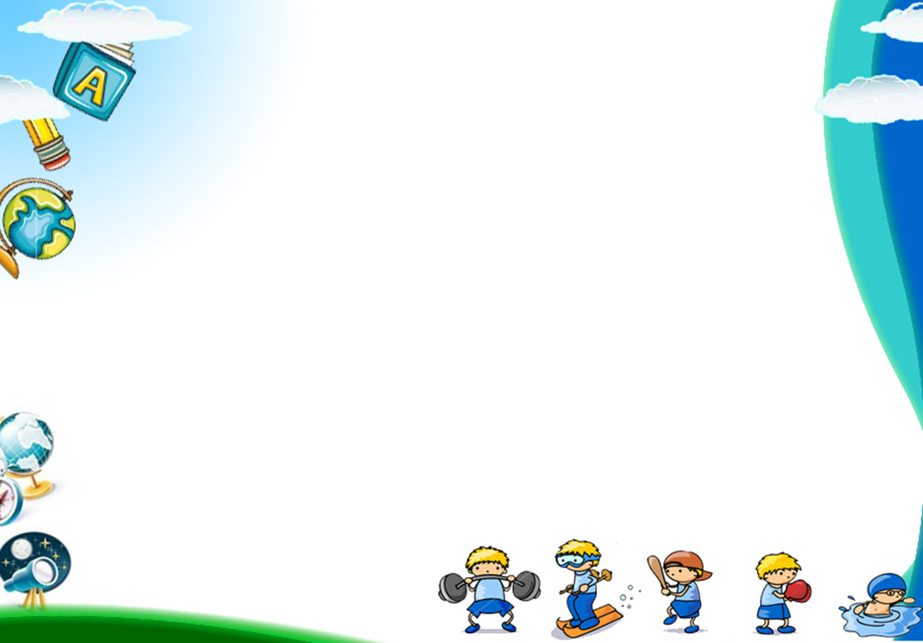
Vì những bạn nhỏ sống ở đây hiện nay chưa ra đời, các bạn chưa sống ở thế giới hiện tại.
Vì các bạn nhỏ chưa ra đời, ôm hoài bão , ước mơ khi nào ra đời, các bạn sẽ làm nhiều điều kì lạ chưa từng thấy trên trái đất.
Vì sao nơi đó có tên là Vương quốc Tương Lai?

Slide 25

+ Vật làm cho con người hạnh phúc.
+ Ba mươi vị thuốc trường sinh.
+ Một loại ánh sáng kì lạ.
+ Một cái máy biết bay trên không trung như một con chim.
+ Một cái máy biết dò tìm những kho báu còn dấu kín trên mặt trăng.
Các bạn trong công xưởng xanh chế ra những gì?

Slide 26


Các phát minh ấy thể hiện ước mơ gì của con người?
+ Ước mơ được sống hạnh phúc, sống lâu, sống trong môi trường đầy ánh sáng và chinh phục được mặt trăng.

Slide 27

Màn 1 nói lên điều gì?
Những phát minh của các bạn thể hiện ước mơ của con người.

Slide 28

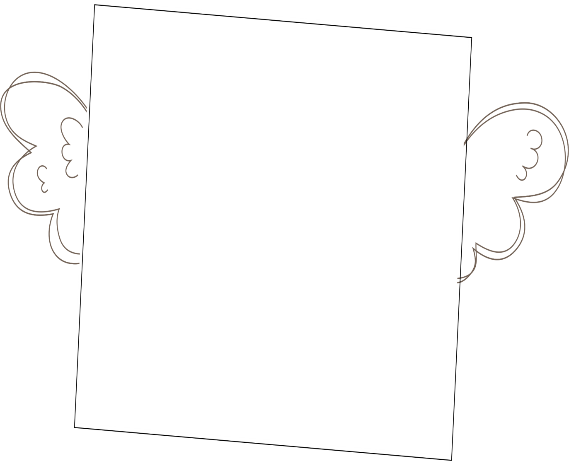
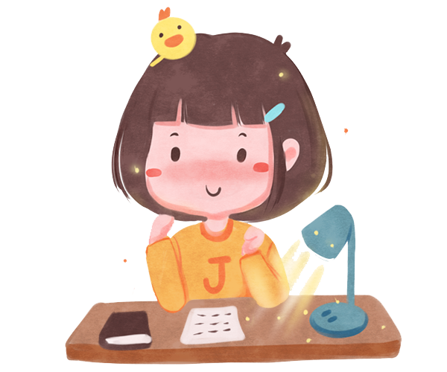
Luyện đọc diễn cảm

Slide 29


Màn 1 gồm có tất cả 8 nhân vật.
Màn 1 gồm có tất cả mấy nhân vật?
Tin-tin
Mi-tin
5 em bé
Người dẫn truyện.

Slide 30
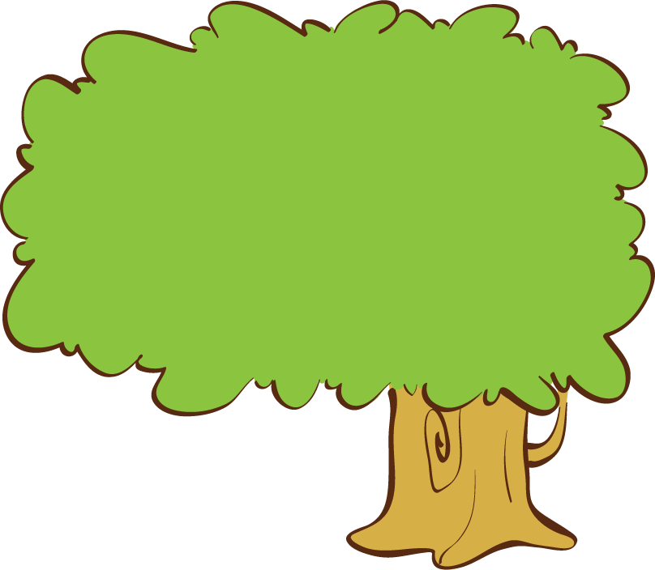
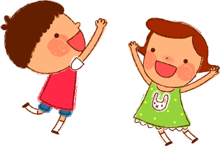
Thi đọc diễn cảm.

Slide 31
TRONG KHU VƯỜN KÌ DIỆU
Em bé cầm nho: - (Mang một chùm quả trên một đầu gậy đi tới) Cậu thấy chùm quả của mình thế nào?
Tin-tin: - Chùm lê đẹp quá!
Em bé cầm nho: - Không phải lê đâu, nho đấy! Đến lúc mình 30 tuổi, mọi quả nho đều sẽ như thế này. Mình đã tìm ra cách trồng và chăm bón chúng.
Em bé cầm táo: - (Bê một sọt quả to như quả dưa) Hãy xem những trái cây mình trồng này!

Slide 32
Mi-tin: - Dưa đỏ, phải không cậu?
Em bé cầm táo: - Không! Táo đấy! Chưa phải là loại to nhất đâu! Khi mình ra đời, mình sẽ giúp mọi người trồng những loại táo to thế này.
Em bé có dưa: - (Đẩy một xe đầy dưa to như những quả bí đỏ) Đây là sản phẩm của mình.
Tin-tin: - Mình chưa bao giờ thấy những quả bí đỏ lại thế này.
Em bé có dưa: - Không! Đó là những quả dưa. Khi ra đời, mình sẽ trồng những quả dưa to như thế này.
Theo MÁT-TÉC-LÍCH

Slide 33
Màn 2 có thể chia làm mấy đoạn?
Màn này chia thành 3 đoạn:
Đoạn 1: Lời thoại của Tin-tin với em bé cầm nho.
Đoạn 2: Lời thoại của Mi-tin với em bé cầm táo.
-Đoạn 3: Lời thoại của Tin-tin với em bé có dưa.

Slide 34
Đọc nối tiếp đoạn lần 1
( 3 HS đọc)

Slide 35
Đọc nối tiếp đoạn lần 2
( 3 HS đọc)

Slide 36
GV đọc mẫu

Slide 37
Lưu ý đọc bài
Toàn đoạn đọc với giọng hồn nhiên, thể hiện tâm trạng háo hức của Tin-tin và Mi-tin.
Lời của các em bé tự tin, tự hào.
Thay giọng của từng nhân vật.

Slide 38
2. Tìm hiểu màn 2:

Slide 39
Em bé cầm táo
Mi-tin
Quan sát tranh và chỉ rõ từng nhân vật.
Tin-tin
Em bé có dưa
Em bé cầm nho

Slide 40


Đọc thầm màn 2 và trả lời các câu hỏi:
Câu chuyện diễn ra ở đâu ?
Câu chuyện diễn ra trong một khu vườn kì diệu.

Slide 41

Những trái cây mà Mi-tin và Tin-tin thấy trong khu vườn kì diệu có gì khác thường ?
Những trái cây đó to và rất lạ.

Slide 42
Em thích gì ở Vương quốc Tương Lai ? Vì sao ?

Slide 43


Màn 2 cho em biết điều gì ?
Màn 2 giới thiệu những trái cây kì lạ ở Vương quốc Tương Lai.

Slide 44
Nội dung của cả 2 đoạn kịch là gì ?
Đoạn trích nói lên những mong muốn tốt đẹp của các bạn nhỏ ở Vương quốc Tương Lai.
Le Phuong Uyen

Slide 45
Thứ tư, ngày 20 tháng 10 năm 2021
Tập đọc
Ở vương quốc tương lai
Mát-téc-lích
Nội dung: Đoạn trích nói lên những mong muốn tốt đẹp của các bạn nhỏ ở Vương quốc Tương Lai.

Slide 46
Luyện đọc diễn cảm

Slide 47
Màn 2 gồm có tất cả mấy nhân vật?
Màn 2 gồm có tất cả 6 nhân vật.
Tin-tin
Em bé cầm nho
Mi-tin
Em bé cầm táo
Em bé có dưa
Người dẫn truyện.

Slide 48
Thi đọc diễn cảm.

Slide 49



